Slide 1
УЛИЦА ГОГОЛЯ
г. Томск, 2017 г.

Slide 2
ул. Гоголя, 2
Общий вид дома

Slide 3
Общий вид наличников

Slide 4
Общий вид наличников

Slide 5
Общий вид наличников

Slide 6
Очелье

Slide 7
ул. Гоголя, 3
Общий вид дома

Slide 8
Общий вид наличников

Slide 9
ул. Гоголя, 6
Общий вид дома

Slide 10
Общий вид наличников
и боковое оформление фасада

Slide 11
Ул. Гоголя, 7
Общий вид дома

Slide 12
Общий вид наличников

Slide 13
ул. Гоголя, 8
Общий вид дома

Slide 14
Общий вид наличников

Slide 15
Очелье

Slide 16
ул. Гоголя, 9
Общий вид дома

Slide 17
Общий вид наличников

Slide 18
ул. Гоголя, 10
Общий вид дома

Slide 19
Общий вид наличников

Slide 20
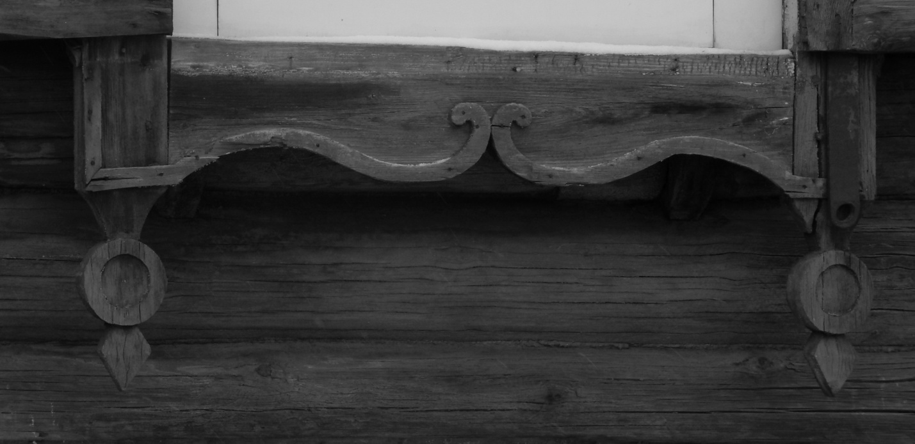
Очелье
Подоконная часть

Slide 21
Боковое оформление фасада

Slide 22
Ул. Гоголя, 11
Общий вид дома

Slide 23
Общий вид наличников и фриза

Slide 24
Очелье и фрагмент фриза

Slide 25
Фронтон

Slide 26
Ул. Гоголя, 14
Общий вид дома

Slide 27
Общий вид наличников

Slide 28
Очелье

Slide 29
ул. Гоголя, 16
Общий вид дома

Slide 30
Общий вид наличников

Slide 31
Очелье

Slide 32
ул. Гоголя, 18/1
Общий вид дома

Slide 33
Общий вид наличников

Slide 34
Общий вид наличников
и фрагмент фриза

Slide 35
Очелье и фрагмент фриза

Slide 36
Подоконная часть

Slide 37
Фронтон

Slide 38
ул. Гоголя, 21
Общий вид дома

Slide 39
ул. Гоголя, 22
Общий вид дома

Slide 40
Общий вид наличников

Slide 41
Общий вид наличников

Slide 42
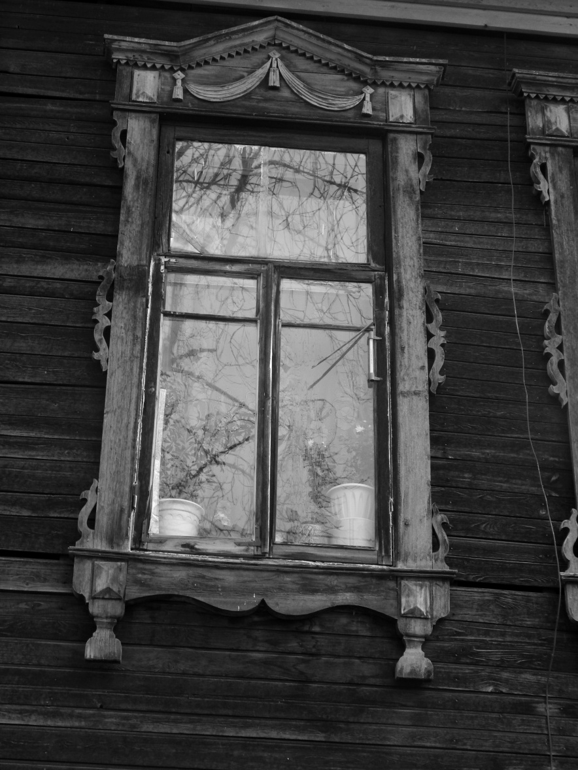
Общий вид наличников

Slide 43
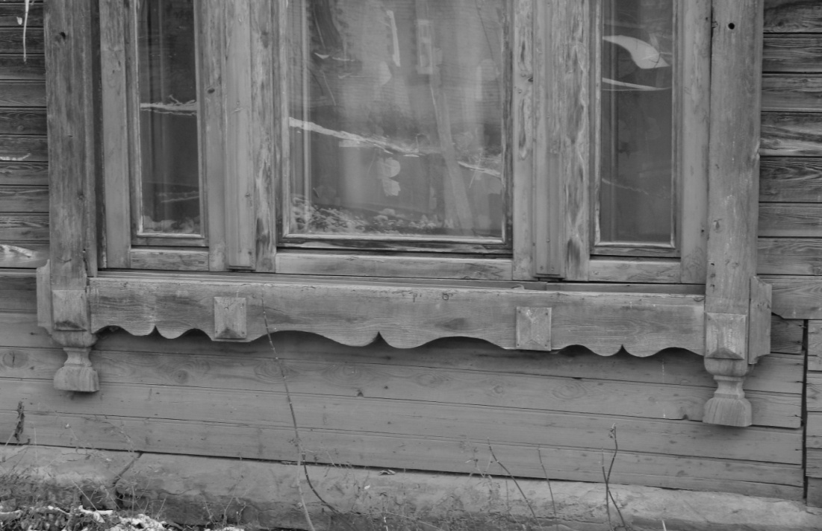
Очелье
Подоконная часть

Slide 44
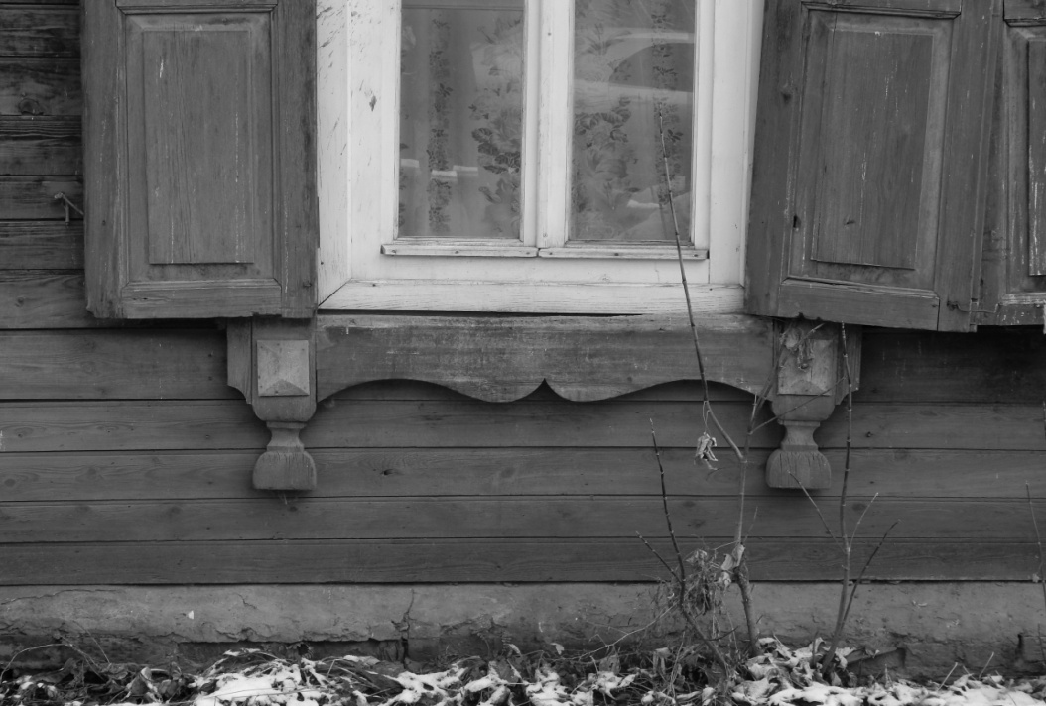
Очелье
Подоконная часть

Slide 45
Ул. Гоголя, 23
Общий вид дома

Slide 46
Общий вид наличников

Slide 47
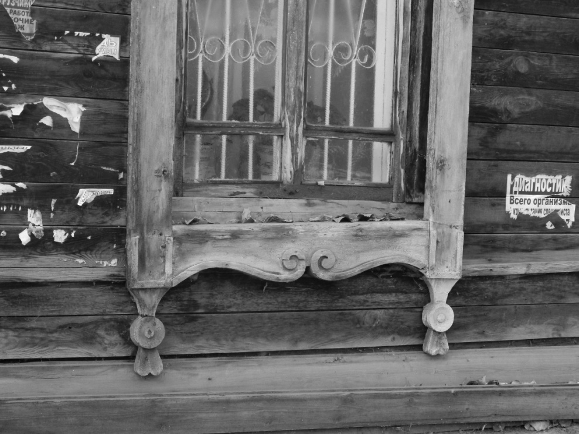
Очелье
Подоконная
часть

Slide 48
ул. Гоголя, 24
Общий вид наличников и боковое оформление фасада

Slide 49
Очелье

Slide 50
Фриз и фрагмент бокового оформления фасада

Slide 51
ул. Гоголя, 24а
Общий вид дома

Slide 52
Общий вид наличников

Slide 53
Общий вид наличников

Slide 54
ул. Гоголя, 25
Общий вид дома

Slide 55
Общий вид наличников

Slide 56
Очелье

Slide 57
ул. Гоголя, 31
Общий вид дома

Slide 58
Общий вид наличников
и боковое оформление фасада

Slide 59
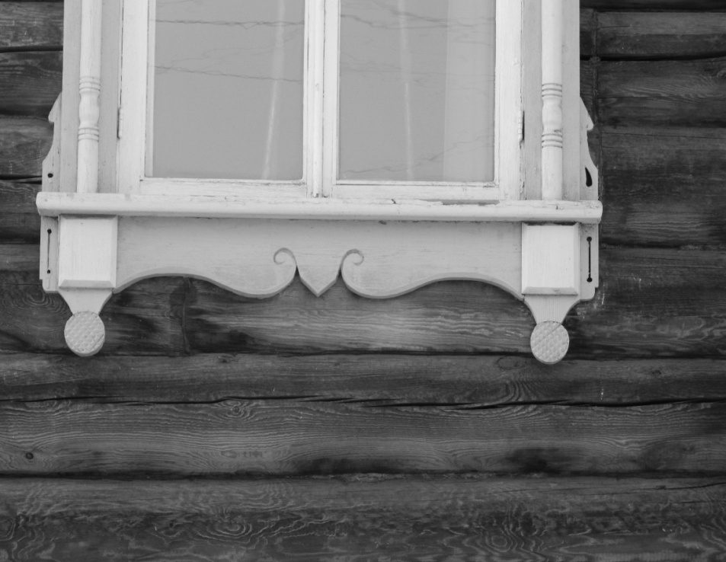
Очелье
Подоконная часть

Slide 60
ул. Гоголя, 39
Общий вид дома

Slide 61
Общий вид наличников

Slide 62
Очелье

Slide 63
ул. Гоголя, 41
Общий вид дома

Slide 64
Общий вид наличников

Slide 65
Общий вид наличников

Slide 66
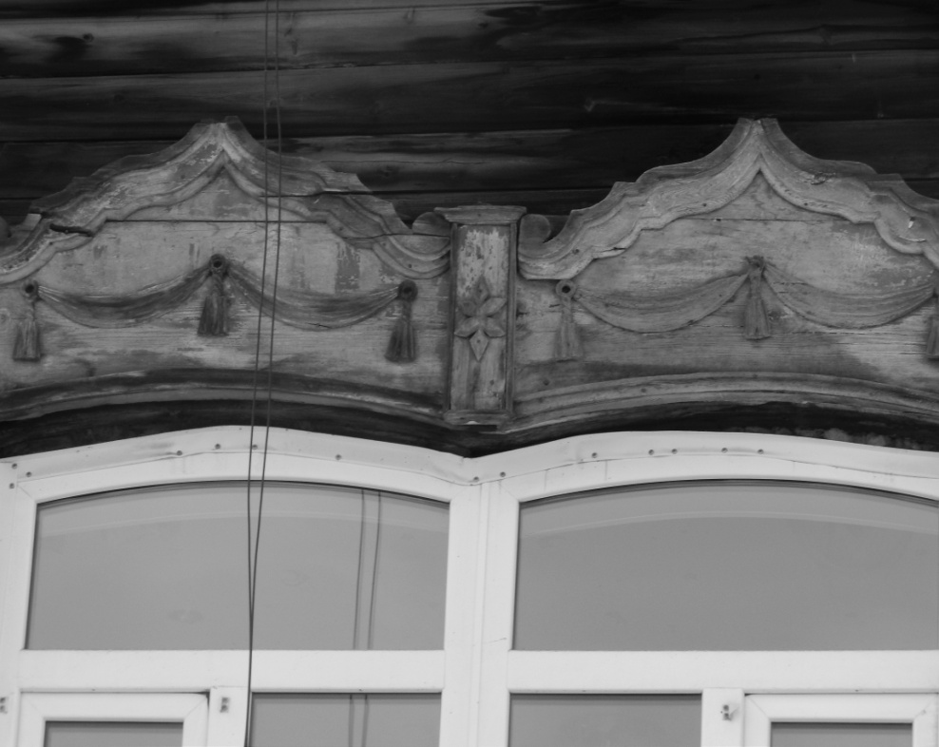
Очелье

Slide 67
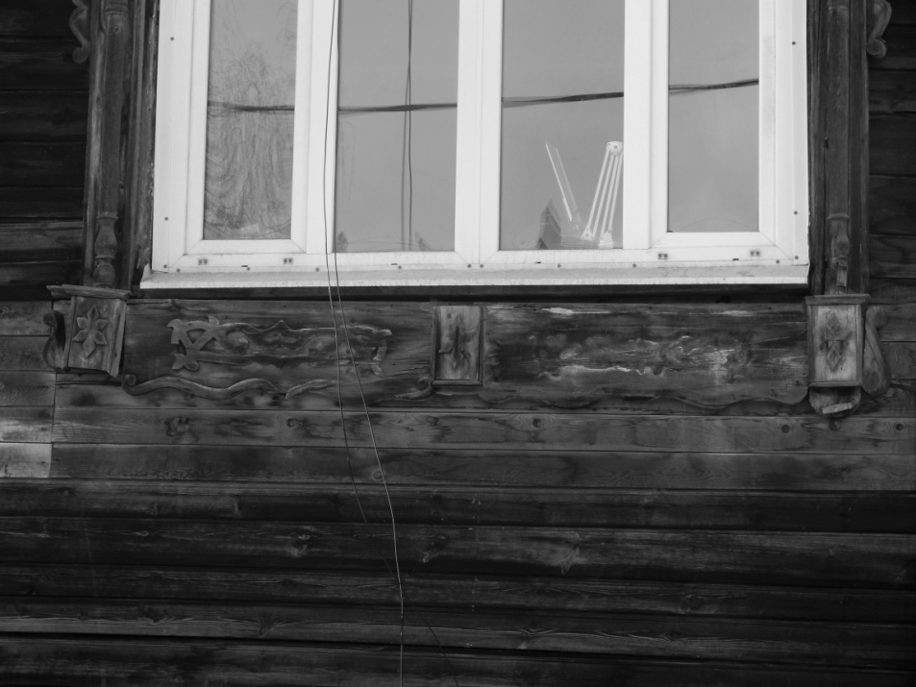
Подоконная часть

Slide 68
ул. Гоголя, 43
Общий вид дома

Slide 69
Общий вид наличников и фрагмент фриза

Slide 70
Очелье и фрагмент фриза

Slide 71
Фронтон

Slide 72
ул. Гоголя, 45
Общий вид дома

Slide 73
Общий вид наличников

Slide 74
Общий вид наличников

Slide 75
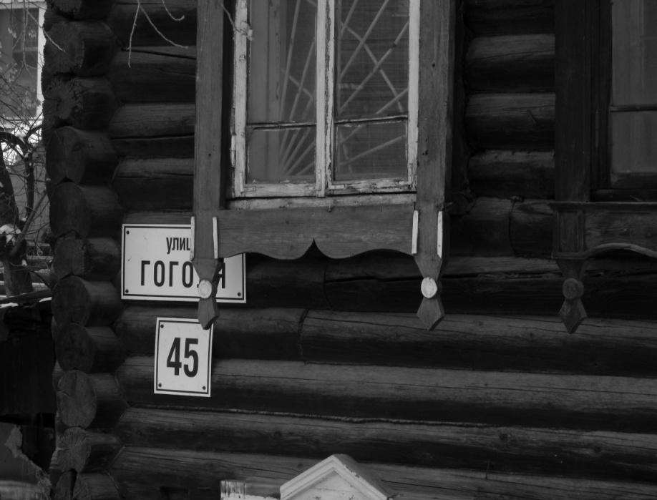
Очелье
Подоконная часть

Slide 76
ул. Гоголя, 46
Общий вид дома

Slide 77
Общий вид наличников

Slide 78
Очелье и фрагмент фриза

Slide 79
Подоконная часть

Slide 80
Фронтон

Slide 81
ул. Гоголя, 50
Общий вид дома

Slide 82
Общий вид наличников

Slide 83
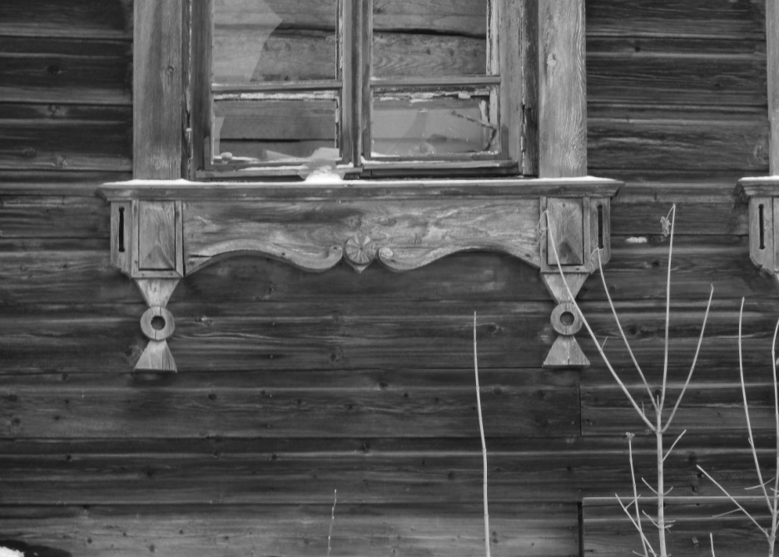
Очелье
и фрагмент фриза
Подоконная часть

Slide 84
Фрагмент фриза

Slide 85
ул. Гоголя, 50/1
Общий вид дома

Slide 86
ул. Гоголя, 52
Общий вид дома

Slide 87
Общий вид наличников

Slide 88
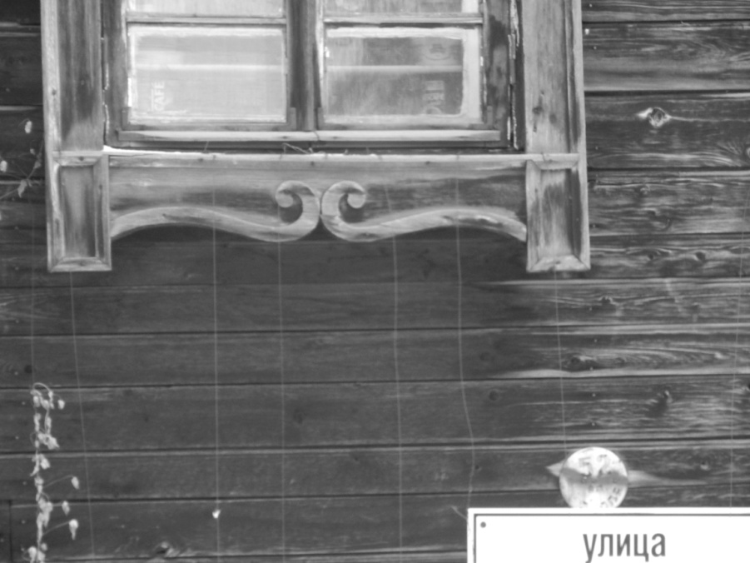
Очелье
Подоконная часть

